Slide 1
EPPO struktuur
Töö EPPOga detsentraliseeritud tasandil — koolitusmaterjalid prokuröridele ja eeluurimiskohtunikele
Notes:
Kaasrahastatakse Euroopa Liidu õigusprogrammi 2014-2020 vahenditest

Slide 2
ÜLEVAADE
MILLINE ON Euroopa Prokuratuuri (EPPO) STRUKTUUR?
KESKTASAND
Euroopa peaprokurör
Euroopa prokurörid
Alalised kojad
DETSENTRALISEERITUD TASAND
Euroopa delegaatprokurörid

Slide 3
I. MILLINE ON EUROOPA PROKURATUURI (EPPO) STRUKTUUR?

Slide 4
KÜSITLUS — PANGE OMA TEADMISED PROOVILE
MILLINE ON EPPO STRUKTUUR?
Liidu asutus, mis asub Luksemburgis (sarnane Haagis asuva Eurojustiga)
See koosneb erinevatest asutustest, üks asub Luksemburgis ja ülejäänud igas osalevas liikmesriigis
See on üks asutus, mille töö on korraldatud kahel tasandil: Euroopa ja riiklikul tasandil
Notes:
Õige vastus on C

Slide 5
Artikkel 8 EPPO struktuur
1. EPPO on detsentraliseeritud struktuuriga ja ühtse asutusena toimiv jagamatu liidu organ.
2. EPPO töö on korraldatud kesktasandil ja detsentraliseeritud tasandil.
3. Kesktasandil koosneb EPPO asukohas paiknevast keskasutusest. Keskasutus koosneb kolleegiumist, alalistest kodadest, Euroopa peaprokurörist, Euroopa peaprokuröri asetäitjatest, Euroopa prokuröridest ja haldusdirektorist.
4. Detsentraliseeritud tasand koosneb Euroopa delegaatprokuröridest, kes asuvad liikmesriikides.
5. Keskasutust ja Euroopa delegaatprokuröre abistavad käesoleva määruse kohaste ülesannete täitmisel EPPO töötajad.

Slide 6
EPPO struktuur: detsentraliseeritud = kahetasandiline
KESKTASAND (LUKSEMBURG)
EUROOPA PEAPROKURÖR
EUROOPA PROKURÖRID (1 iga liikmesriigi kohta; 2 Euroopa prokuröri, kes on Euroopa peaprokuröri ASETÄITJAD)
KESKASUTUS (personal ja haldusdirektor)
DETSENTRALISEERITUD TASAND
EUROOPA DELEGAATPROKURÖRID
(vähemalt 2 iga osaleva liikmesriigi kohta)

Slide 7
EPPO struktuur: ühtne asutus + sõltumatu
Artikkel 6 Sõltumatus ja aruandekohustus
1. EPPO on sõltumatu. Euroopa peaprokurör, Euroopa peaprokuröri asetäitjad, Euroopa prokurörid, Euroopa delegaatprokurörid, samuti haldusdirektor ning EPPO töötajad tegutsevad liidu kui terviku huvides, nagu on see õiguses määratletud, ning ei taotle ega võta vastu käesolevast määrusest tulenevate ülesannete täitmisel juhiseid üheltki EPPOsse mittekuuluvalt isikult, Euroopa Liidu liikmesriigilt või liidu institutsioonilt, organilt või asutuselt. Euroopa Liidu liikmesriigid ja liidu institutsioonid, asutused ning organid austavad EPPO sõltumatust ega püüa seda oma ülesannete täitmisel mõjutada.
2. EPPO annab oma üldise tegevuse kohta aru Euroopa Parlamendile, nõukogule ja komisjonile ning annab välja aastaaruandeid vastavalt artiklile 7.

Slide 8
Liikmete ametisse nimetamine / ametist vabastamine EPPO keskasutuses
Euroopa peaprokurör (Art 14).
Ametisse nimetamine: Euroopa Parlament ja nõukogu nimetavad ametisse ühisel kokkuleppel avatud kandideerimismenetluse ja sõltumatu valikukomisjoni esitatud kvalifitseeritud kandidaatide nimekirja alusel
Ametist vabastamine: juhul kui Euroopa Liidu Kohus leiab, et Euroopa peaprokurör ei saa enam oma kohustusi täita või et ta on süüdi raskes üleastumises, võib kohus ta Euroopa Parlamendi/nõukogu/komisjoni taotlusel ametist vabastada.
Euroopa peaprokuröri asetäitjad (Art 15):
Ametisse nimetamine ja ametist vabastamine: EPPO kolleegium otsustab vastavalt kodukorrale
Euroopa prokurörid (Art 16):
Ametisse nimetamine: nõukogu valib pärast valikukomisjoni põhjendustega arvamuse saamist iga liikmesriigi esitatud kandidaatide loendist (3)
Ametist vabastamine: Euroopa Kohus Euroopa Parlamendi/nõukogu/komisjoni taotlusel, kui ta ei ole enam võimeline ülesandeid täitma või on süüdi raskes üleastumises
Haldusdirektor (Art 18): nimetab kolleegium ametisse kandidaatide nimekirjast, mille Euroopa peaprokurör on esitanud pärast avatud valikumenetlust

Slide 9
II. KESKTASAND

Slide 10
KÜSITLUS — PANGE OMA TEADMISED PROOVILE
Kes on praegune Euroopa peaprokurör?
-a - - a K - - - - -
Kes on teie liikmesriigi praegune Euroopa prokurör?

Slide 11
Laura Kövesi (RO)
7 aasta pikkuseks ametiajaks. Ei ole pikendatav
Omavahelisel kokkuleppel nõukogu ja Euroopa Parlamendi poolt ametisse nimetatud

Slide 12
EPPO toimimine: ühtne asutus
STRATEEGIA
EUROOPA PEAPROKURÖR: EPPO juht
Euroopa prokuröride kolleegium: Üldine järelevalve / üldised probleemid ja strateegilised küsimused
TEGEVUSED
ALALISED KOJAD
EUROOPA DELEGAATPROKURÖRID

Slide 13
KÜSITLUS — PANGE OMA TEADMISED PROOVILE
Euroopa peaprokurör ….. (ÕIGE VÕI VALE)
on EPPO hierarhias kõrgeimal kohal
on haiguse või puudumise korral asendatav liikmesriigi peaprokuröriga
on ainus, kes võib täita esindusülesandeid
ÕIGE
VALE
VALE
Notes:
ÕIGE
VALE
VALE

Slide 14
Artikkel 11 Euroopa peaprokurör ja Euroopa peaprokuröri asetäitjad
1. Euroopa peaprokurör on EPPO juht. Euroopa peaprokurör korraldab EPPO tööd, juhib selle tegevust ja võtab vastu otsuseid vastavalt käesolevale määrusele ning EPPO kodukorrale.
2. Euroopa peaprokuröri määratakse tema ülesannete täitmisel abistama kaks asetäitjat, kes asendavad Euroopa peaprokuröri tema äraolekul või juhul, kui ta ei saa neid tööülesandeid täita.
3. Euroopa peaprokurör esindab EPPOt liidu teiste institutsioonide, Euroopa Liidu liikmesriikides ja kolmandate isikute ees. Euroopa peaprokurör võib oma esindusülesanded delegeerida ühele Euroopa peaprokuröri asetäitjale või Euroopa prokurörile.

Slide 15
KÜSITLUS — PANGE OMA TEADMISED PROOVILE
Kolleegium….. (ÕIGE VÕI VALE)
kohtub kord aastas ja võib korraldada teise erakorralise koosoleku augustis
võtab käimasolevates asjades vastu operatiivseid otsuseid lihthäälteenamusega
võtab vastu EPPO kodukorra ja loob alalised kojad
VALE
VALE
ÕIGE
Notes:
A) VALE
B) VALE
C) ÕIGE

Slide 16
Artikkel 9 Kolleegium
Euroopa peaprokurör (eesistuja) + 1 Euroopa prokurör liikmesriigi kohta.
Kohtub regulaarselt ja vastutab EPPO tegevuse üldise järelevaatamise eest.
Strateegiline, mitteoperatiivne organ = ei tee operatiivseid otsuseid konkreetsetes kriminaalasjades.
Põhjendus (24) Kolleegium peaks tegema otsuseid strateegilistes küsimustes, sealhulgas määrama kindlaks EPPO prioriteedid ning uurimise ja süüdistuse esitamise põhimõtted, samuti konkreetsetest kriminaalasjadest tulenevates üldistes küsimustes, näiteks seoses EPPO ühtsete uurimis- ja süüdistuse esitamise eeskirjade väljatöötamisega.
Võtab vastu kodukorra ja määrab alalised kojad (Euroopa peaprokuröri ettepaneku alusel)
lihthäälteenamusega (ideaaljuhul konsensus) otsused võrdselt jagunenud häälte korral on otsustav hääl Euroopa peaprokuröril.
Notes:
Artikkel 9
1. EPPO kolleegium koosneb Euroopa peaprokurörist ja ühest Euroopa prokurörist iga liikmesriigi kohta. Euroopa peaprokurör juhatab kolleegiumi koosolekuid ja vastutab nende ettevalmistamise eest.
2. Kolleegium kohtub regulaarselt ja vastutab EPPO tegevuse üldise järelevaatamise eest. Kolleegium teeb otsuseid strateegilistes küsimustes ja konkreetsetest kriminaalasjadest tulenevates üldküsimustes, eelkõige selleks, et tagada EPPO süüdistuse esitamise põhimõtete ühtsus, tõhusus ja järjepidevus liikmesriikides, ning muudes käesolevas määruses osutatud küsimustes. Kolleegium ei võta vastu operatiivseid otsuseid konkreetsetes kriminaalasjades. EPPO kodukorras nähakse ette eeskirjad, mis käsitlevad käesoleva artikli alusel kolleegiumi poolt teostatavat üldist järelevaatamist, ning otsuste tegemist strateegilistes ja üldistes küsimustes.
3. Kolleegium moodustab Euroopa peaprokuröri ettepanekul ja kooskõlas EPPO kodukorraga alalised kojad.
4. Kolleegium võtab kooskõlas artikliga 21 vastu EPPO kodukorra ning määrab täpsemalt kindlaks kolleegiumi liikmete ja EPPO töötajate vastutuse nende ülesannete täitmisel.
5. Kui käesolevas määruses ei ole sätestatud teisiti, võtab kolleegium otsused vastu lihthäälteenamusega. Igal kolleegiumi liikmel on õigus algatada kolleegiumi poolt otsustatavates küsimustes hääletus. Igal kolleegiumi liikmel on üks hääl. Kui kolleegiumi otsustatavas küsimuses jagunevad hääled võrdselt, on otsustav Euroopa peaprokuröri hääl.

Slide 17
Alalised kojad (Artikkel 10)
Igas kojas on 3 liiget (2 Euroopa prokuröri + eesistuja, kelle määrab Euroopa peaprokurör, üks asetäitjatest või veel üks Euroopa prokurör)
Peamised otsuste tegemise volitused:
Euroopa delegaatprokuröride läbiviidavate uurimiste jälgimine ja juhtimine, tagades uurimiste ning süüdistuste esitamise koordineerimine piiriüleste juhtumite korral
operatiivsed otsused kriminaalasjades: asja kohtusse saatmine/lõpetamine/lahendamine/riigiasutustele saatmine/uurimise taasalustamine/jaotamine
Anda Euroopa delegaatprokuröridele juhiseid algatada uurimisi/teostada evokatsiooniõigust/ võib anda juhiseid menetlevatele delegaatprokuröridele.
Lihthäälteenamusega otsused

Slide 18
Euroopa prokurörid Artikkel 12
Asjaomase ELi riigi Euroopa prokurör teostab alalise koja nimel ja kooskõlas alalise koja otsuste/juhistega järelevalvet oma liikmesriigi delegaatprokuröride uurimiste/süüdistuste esitamise üle.
(sealhulgas juhiste andmine ja oma tegude sisekontroll, kui riikliku õigusega on selline prokuratuurisisene kontroll ette nähtud)
(Artikli 28 lõige 4) Erandjuhtudel, mille on heaks kiitnud alaline koda, võib uurimise läbi viia järelevalvet teostav Euroopa prokurör isiklikult)
Esitavad enda järelevalve all olevate juhtumite kokkuvõtteid/ettepanekuid otsuste kohta, mida alaline koda peaks tegema
On kontaktisikuks ja teabekanaliks alaliste kodade ning Euroopa delegaatprokuröride vahel

Slide 19
KÜSITLUS — PANGE OMA TEADMISED PROOVILE
Kes on teie liikmesriigi praegune Euroopa prokurör?

Slide 20
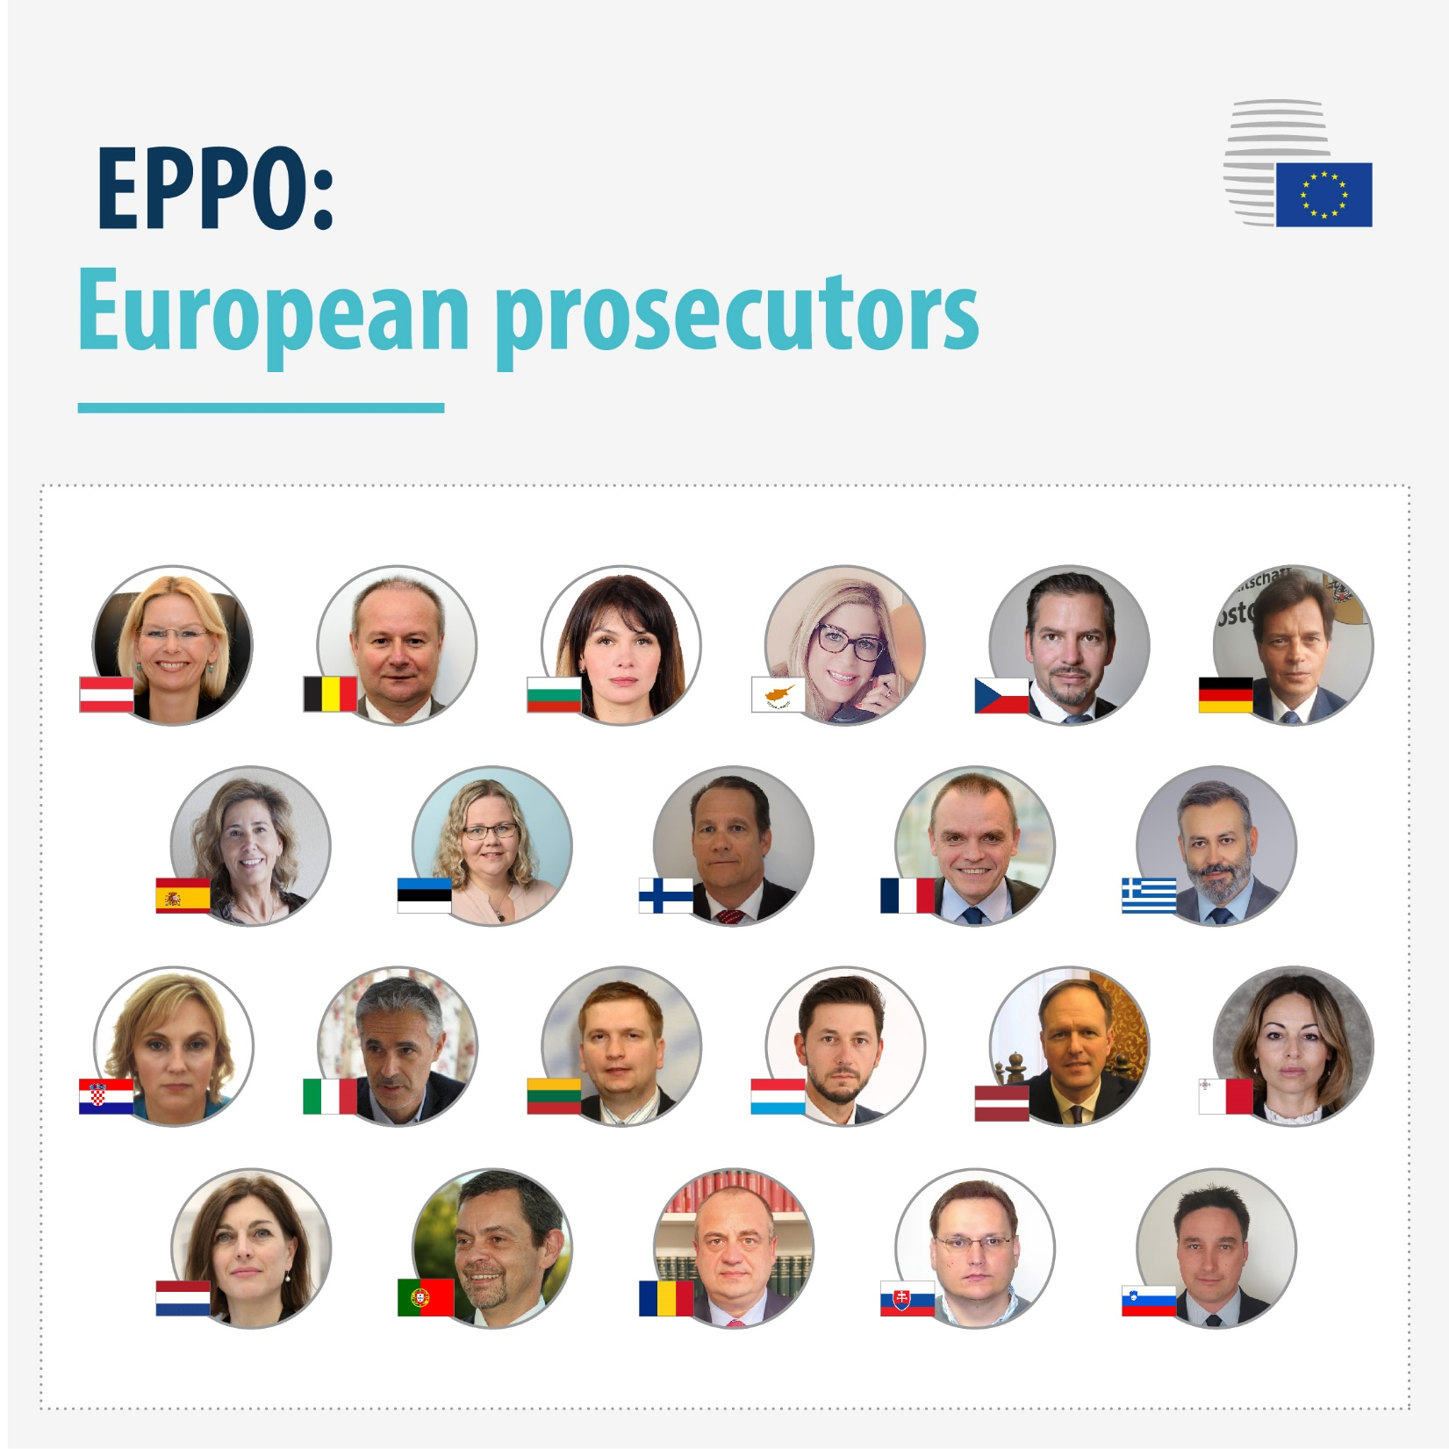
Notes:
EPPO: Euroopa prokurörid
https://www.consilium.europa.eu/en/infographics/college-of-the-european-public-prosecutor-s-office-eppo/
Täieliku nimede nimekirja leiate lingilt

Slide 21
PANGE OMA TEADMISED PROOVILE
Kui pikaks ajaks antakse Euroopa prokuröridele volitused?
Nad nimetatakse ametisse kuueks aastaks, kuid esimese koosseisu ametiaja jooksul kohaldatakse üleminekueeskirju
Nad nimetatakse alati ametisse kuueks aastaks ja nende ametiaega ei saa pikendada
Nad nimetatakse ametisse kuueks aastaks ning nõukogu võib selle perioodi lõpus otsustada nende ametiaega pikendada maksimaalselt kolme aasta võrra
ÕIGE VASTUS: A)
Notes:
ÕIGE VASTUS A)
Euroopa prokurörid nimetab ametisse nõukogu iga liikmesriigi esitatud kandidaatide nimekirjast kuueaastaseks ametiajaks, mida ei saa pikendada. Nõukogu võib selle perioodi lõpus otsustada volitusi pikendada maksimaalselt kolmeks aastaks. Vastavalt esimese ametiaja jooksul rakendatavatele üleminekueeskirjadele nimetatakse Euroopa prokurörid ametisse kolmeks aastaks, valik tehakse osalevate liikmesriikide Euroopa prokuröride rühma ühe kolmandiku seast loosi teel.
See kehtib Kreeka, Hispaania, Itaalia, Küprose, Leedu, Hollandi, Austria ja Portugali prokuröride kohta.

Slide 22
II. DETSENTRALISEERITUD TASAND

Slide 23
Euroopa delegaatprokurörid Artikkel 13
EPPO detsentraliseeritud tasand: vähemalt kaks iga osaleva riigi kohta. Asuvad vastavas liikmesriigis, kus tegutsevad EPPO nimel
Vastutavad EPPO pädevusse kuuluvate asjade uurimiste ja süüdistuste esitamise eest riiklikul tasandil.
Hõlmab: operatiivseid otsuseid uurimiste ja süüdistuste esitamise kohta/kohtus ütluste andmine ja õiguskaitsevahendite esitlemine/tõendite kogumises osalemine…kuid ei viidata täitmisele
Integreeritud riiklikku süsteemi: neil on riiklike prokuröridega samad volitused (lisaks neile määrusega antud volitustele või vastavalt sellele)

Slide 24
KÜSITLUS — PANGE OMA TEADMISED PROOVILE
Euroopa delegaatprokurörid ….. (ÕIGE VÕI VALE)
valitakse Euroopa peaprokuröri poolt avatud konkursi teel
peavad olema riikliku prokuratuuri või kohtusüsteemi aktiivsed liikmed
delegaatprokuröri saab ametist vabastada ainult liikmesriik, kes ta esitas
VALE
ÕIGE
VALE
Notes:
VALE
ÕIGE
VALE

Slide 25
Euroopa delegaatprokuröride ametisse nimetamine ja ametist vabastamine Artikkel 17
1. Kolleegium nimetab Euroopa peaprokuröri ettepanekul ametisse liikmesriikide poolt esitatud Euroopa delegaatprokurörid. Kolleegium võib keelduda esitatud isiku ametisse nimetamisest, kui isik ei täida lõikes 2 osutatud kriteeriume. Euroopa delegaatprokurörid nimetatakse ametisse viie aasta pikkuseks ametiajaks, mida on võimalik pikendada.
2. Euroopa delegaatprokurörid peavad alates nende Euroopa delegaatprokurörina ametisse nimetamisest kuni ametist vabastamiseni olema neid nimetanud vastavate liikmesriikide prokuratuuride või kohtute tegevliikmed. Nende sõltumatus peab olema väljaspool kahtlust ning neil peab olema nõutav kvalifikatsioon ja asjakohane praktiline kogemus oma siseriiklikus õigussüsteemis.

Slide 26
Euroopa delegaatprokuröride ametisse nimetamine ja ametist vabastamine Artikkel 17
3. Juhul kui kolleegium leiab, et Euroopa delegaatprokurör ei vasta enam lõikes 2 sätestatud nõuetele või et ta ei saa enam oma kohustusi täita või et ta on süüdi raskes üleastumises, vabastab kolleegium Euroopa delegaatprokuröri ametist.
4. Kui liikmesriik otsustab Euroopa delegaatprokurörina ametisse nimetatud siseriikliku prokuröri ametist vabastada või võtta tema suhtes distsiplinaarmeetmeid põhjustel, mis ei ole seotud tema käesoleva määruse kohaste ülesannetega, teatab ta sellest eelnevalt Euroopa peaprokurörile. Liikmesriik ei või vabastada Euroopa delegaatprokuröri ametist ega võtta tema suhtes distsiplinaarmeetmeid tema käesolevast määrusest tulenevate ülesannetega seotud põhjustel ilma Euroopa peaprokuröri nõusolekuta. Kui Euroopa peaprokurör ei ole nõus, võib asjaomane liikmesriik taotleda, et kolleegium vaataks küsimuse uuesti läbi.
5. Kui Euroopa delegaatprokurör astub ametist tagasi, kui tema tegevus ei ole enam EPPO ülesannete täitmiseks vajalik või kui ta vabastatakse ametist või kui ta lahkub ametist mis tahes muul põhjusel, teavitab asjaomane liikmesriik sellest viivitamata Euroopa peaprokuröri ja esitab vajaduse korral teise prokuröri, kes nimetatakse lõike 1 kohaselt ametisse uue Euroopa delegaatprokurörina.

Slide 27
Kuidas see täpsemalt toimib? Kodukord
Välja antud kolleegiumi poolt Euroopa peaprokuröri ettepanekul (2/3 häälteenamusega)
https://ec.europa.eu/info/law/cross-border-cases/judicial-cooperation/networks-and-bodies-supporting-judicial-cooperation/european-public-prosecutors-office_en#decisions-of-the-college-of-the-eppo
EPPO kolleegiumi otsus 03/2020 kodukorra kohta
Muud
EPPO kolleegiumi otsus 2/2020 keelte kasutamise sisekorra kohta
Otsused 5,6,8,9/2020 andmekaitseametniku, teatud andmesubjekti õiguste piirangute, EPPO dokumentide avaliku juurdepääsu ja EPPO isikuandmete töötlemise kohta
EPPO kolleegiumi otsus 13/2020 Euroopa delegaatprokuröride ametisse nimetamise korra kohta
Jne (nt alalised kojad)

Slide 28
Kuidas sobituvad riikide kohtunikud ja prokurörid sellesse struktuuri?
Milline suhtlus võib toimuda EPPO ja riikide kohtute/prokuratuuride vahel vastavalt teie siseriiklikule õigusele?
Kuidas neid koostoimeid reguleeritakse?
Kuidas ja millistes kriminaalmenetluste etappides need toimuvad?

Slide 29
VIIMANE KÜSITLUS — PANGE OMA TEADMISED PROOVILE
EPPO operatiivstruktuur hõlmab järgmist.
Alalised kojad ja Euroopa delegaatprokurörid
Alalised kojad, Euroopa delegaatprokurörid ja erandjuhtudel Euroopa prokurörid
Euroopa peaprokurör, kolleegium, alalised kojad, Euroopa delegaatprokurörid ja erandjuhtudel Euroopa prokurörid
Õige vastus: B)
Notes:
Õige vastus on B)

Slide 30
Tänan tähelepanu eest!
www.european.law

